Slide 1
ГРАД НИШ
ОДЛУКА О БУЏЕТУ ГРАДА НИША ЗА 2023. ГОДИНУ
- ГРАЂАНСКИ БУЏЕТ -

Slide 2
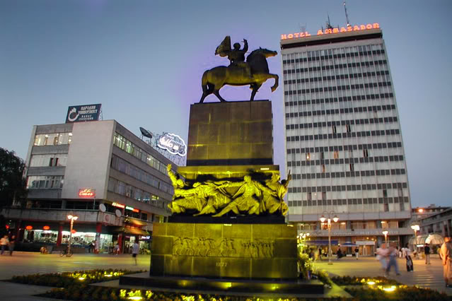
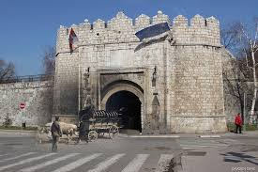
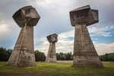
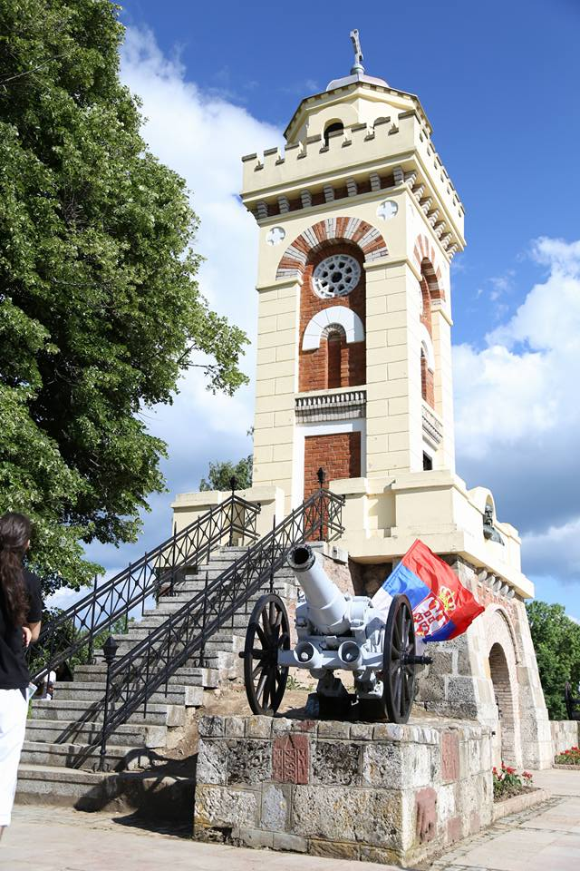
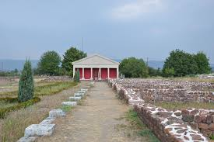
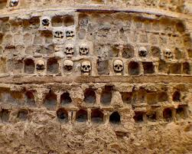
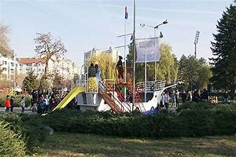
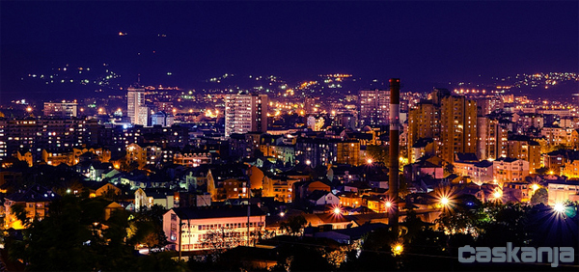

Slide 3
САДРЖАЈ
Увод
Ко се финансира из буџета?
Како настаје буџет града?
Појам буџета
Ко учествује у буџетском процесу?
На основу чега се доноси буџет?
Како се пуни градска каса?
Шта су приходи и примања буџета?
Структура планираних прихода и примања за 2023. годину
Шта се променило у односу на 2022. годину?
На шта се троше јавна средства?
Шта су расходи и издаци буџета?
Структура планираних расхода и издатака за 2023. годину
Шта се променило у односу на 2022. годину?
Расходи буџета по програмима
Расходи буџета расподељени по директним и индиректним буџетским корисницима
Најважнији капитални пројекти
Најважнији пројекти од интереса за локалну заједницу

Slide 4
Драги суграђани и суграђанке,
Основна сврха документа који је пред вама јесте да на што једноставнији и разумљивији начин објасни у које сврхе се користе јавни ресурси да би се задовољиле потребе грађана и обезбедило функционисање органа и служби Града Ниша.
Грађански буџет представља сажет приказ оквирног прегледа буџета Града Ниша за 2023. годину, који је по својој форми веома обиман и тежак за разумевање због специфичних појмова и класификација.
Иако је тешко објаснити целокупан буџет у овако краткој форми, искрено се надамо да ћемо на овај начин успети да вас информишемо о начину прикупљања јавних средстава и остваривања прихода и примања буџета града, као и о начину планирања, расподеле и трошења буџетских средстава.
Кроз овај транспарентан приступ настојимо да унапредимо разумевање и интересовање наших суграђана за локалне финансије, а у перспективи очекујемо и сарадњу са житељима Ниша у заједничком постављању циљева, дефинисању приоритета и планирању развоја нашег града.
Драгана Сотировски
Градоначелница

Slide 5
Ко се финансира из буџета?
Директни корисници буџетских средстава:
- Скупштина града
- Градоначелник
- Градско веће
- Управа за органе града и грађанска стања
- Управа за финансије
- Управа за грађевинарство
- Управа за комуналне делатности и инспекцијске послове
- Управа за друштвене делатности
- Управа за имовину и одрживи развој
- Правобранилаштво града Ниша
- Канцеларија за локални економски развој
- Заштитник грађана
Индиректни корисници буџетских средстава:
- Центар за пружање услуга социјалне заштите „Мара“
- Јавна предшколска установа „Пчелица“ Ниш
- Установа „Дечији центар“ Ниш
- Установа „Народни музеј“
- Установа „Народна библиотека“
- Установа „Народно позориште“
- Установа „Позориште лутака“
- Установа „Нишки симфонијски оркестар“
- Установа „Галерија савремене ликовне уметности“
- Установа „Нишки културни центар“
- Установа „Историјски архив“
- Установа „Завод за заштиту споменика културе“ Ниш
- Установа за физичку културу СЦ „Чаир“
- Центар за стручно усавршавање
- Туристичка организација Ниш
- Установа „Сигурна кућа за жене и децу жртве породичног насиља“
- Установа дечије одмаралиште „Дивљана“
Остали корисници јавних средстава:
- Образовне институције (школе - основне и средње)
- Здравствене институције
- Социјалне институције (Центар за социјални рад „Свети Сава“)
- Непрофитне организације (удружења грађана, невладине организације, итд.)

Slide 6
Како настаје буџет града?
БУЏЕТ града је правни документ који утврђује план прихода и примања и расхода и издатака града за буџетску, односно календарску годину.
То значи да овај документ представља предвиђање колико ће се новца од грађана и привреде у току једне године прикупити и на који начин ће се тај новац трошити.
Из градског буџета се током године плаћају све обавезе локалне самоуправе. Исто тако у буџет се сливају приходи из којих се подмирују те обавезе.
Градоначелник и локална управа спроводе градску политику, а главна полуга те политике и развоја је управо буџет града.
Приликом дефинисања овог, за град Ниш најважнијег документа, руководе се законским оквиром и прописима, стратешким приоритетима развоја и другим елементима.
Реалност је таква да постоје велике разлике између жеља и могућности, тако да креирање буџета подразумева утврђивање приоритета и прављење компромиса.

Slide 7
Ко учествује у буџетском процесу?
Скупштина града
Градоначелник
Градско веће
Градске управе
- Јавна предшколска установа „Пчелица“
- Установе културе
- Установа за физичку културу СЦ „Чаир“
- Туристичка организација Ниш
- Установе социјалне заштите
- Основне школе
- Средње школе
Грађани и њихова удружења и НВО
медији
Јавна предузећа

Slide 8
На основу чега се доноси буџет?
На основу чега се доноси буџет?
Закони и прописи:
Закон о финансирању локалне самоуправе,
Закон о буџетском систему,
Закон о локалној самоуправи,
Упутство Министарства финансија за припрему одлуке о буџету за 2023. годину и др.
Сви посебни прописи којима су утврђене надлежности ЈЛС
Стратешки документи:
Стратегија развоја града
Потребе буџетских корисника
Започети пројекти из ранијих година
Остварење прошлогодишњег буџета

Slide 9
Како се пуни градска каса?
Укупни јавни приходи и примања Града Ниша за 2023. годину износе
Одлуком о буџету града Града Ниша за 2023. годину планирана су средства из буџета града у износу од 13.306.791.397 динара, пренета средства из ранијих година у износу од 135.000.000 динара.
13.441.791.397 динара
Средства из буџета града 13.306.791.397
Пренета средства из ранијих година
135.000.000
Укупан буџет града 13.441.791.397

Slide 10
Шта су приходи и примања буџета?
Порески приходи
Врста јавних прихода који се прикупљају обавезним плаћањима пореских обвезника без обавезе извршења специјалне услуге заузврат
Донације и трансфери
Донације се добијају од домаћих и међународних донатора и организација за различите пројекте. Трансфери подразумевају пренос средстава од нивоа Републике Србије градском нивоу власти. Могу бити наменски (за тачно утврђене намене) или ненаменски (није им унапред утврђена намена те се могу у складу са законом користити за било које сврхе) .
Непорески приходи
Врста јавних прихода који се наплаћују за коришћење јавних добара (накнаде), пружање јавних услуга (таксе) или због кршења уговорних или законских одредби (казне и пенали)
Примања од продаје нефинансијске имовине
Ова примања се остварују продајом непокретности и покретних ствари у власништву града.
Пренета средства из ранијих година
Представљају вишак прихода буџета града који нису потрошени у претходној буџетској години

Slide 11
Структура планираних прихода и примања за 2023. годину
Укупни буџетски приходи и примања 13.441.791.397 динара
Приходи од пореза 10.814.098.897 динара
Донације и трансфери динара 708.574.500
Други приходи 1.658.430.000 динара
Примања од продаје нефинансијске имовине 125.688.000 динара
Примања од продаје финасијске имовине 0 динара
Пренета средства из ранијих година 135.000.000 динара

Slide 12
Структура планираних прихода и примања за 2023. годину

Slide 13
Шта се променило у односу на 2022. годину?
Укупни приходи и примања нашег града у 2023. години су се повећали у односу на последњу измену Одлуке о буџету за 2022. годину за 631.430.611 динара, односно за 4,93 %.
Донације и трансфери су смањени за 90.098.522 динара.
Пренета неутрошена средства су смањена за 365.201.978 динара.
Порески приходи су повећани за 784.556.111 динара.
Непорески приходи су увећани за 219.069.700 динара.
Примања од продаје нефинансијске имовине су повећани за 83.105.300 динара.

Slide 14
На шта се троше јавна средства?
Буџет мора бити у равнотежи, што значи да расходи морају одговарати приходима. Укупни планирани расходи и издаци у 2023. години из буџета износе:
РАСХОДИ Расходи представљају све трошкове града за плате буџетских корисника, набавку роба и услуга, субвенције, дотације и трансфере, социјалну помоћ и остале трошкове.
ИЗДАЦИ представљају трошкове изградње или инвестиционог одржавања већ постојећих објеката, набавку земљишта, машина и опрeме неопходне за рад буџетских корисника.
РАСХОДИ И ИЗДАЦИ морају се исказивати на законом прописан начин, односно морају се исказивати: по програмима који показују колико се троши за извршавање основних надлежности и стратешких циљева града; по основној намени која показује за коју врсту трошка се средства издвајају; по функцији која показује функционалну намену за одређену област и по корисницима буџета што показује организацију рада града.
13.441.791.397 динара

Slide 15
Шта су расходи и издаци буџета?
Расходи за запослене
Расходи за запослене представљају све трошкове за запослене, како у управи тако и код других буџетских корисника
Коришћење роба и услуга
Коришћење роба и услуга обухватају сталне трошкове, путне трошкове, услуге по уговору, специјализоване услуге, трошкове материјала и текуће поправке и одржавање.
Дотације и трансфери
Дотације и трансфери су трошкови које локална самоуправа има за исплату институцијама које су у примарној надлежности централног/покрајинског нивоа као што су школе, центар за социјални рад, дом здравља.
Остали расходи
Остали расходи обухватају дотације невладиним организацијама, порезе, таксе, новчане казне.
Субвенције
Субвенције сe одобравају за функционисање градског и приградског превоза и субвенције пољопривредним произвођачима.
Социјална заштита
Социјална заштита обухвата све трошкове исплате социјалне помоћи за различите категорије грађана.
Буџетска резерва
Буџетска резерва представља новац који се користи за непланиране или недовољно планиране сврхе, као и у случају ванредних околности.
Капитални издаци
Капитални издаци су трошкови за изградњу нових, или инвестиционо одржавање постојећих објеката, набавку опреме, машина земљишта и слично.
15

Slide 16
Структура планираних расхода и издатака буџета за 2023. годину
Укупни расходи и издаци 13.441.791.397
Коришћење роба и услуга 4.450.043.706 динара
Субвенције 70.100.000 динара
Капитални издаци 3.286.612.691 динара
Расходи за запослене 2.998.211.000 динара
Социјална помоћ 432.201.000 динара
Дотације и трансфери 1.318.166.000 динара
Остали расходи 764.457.000 динара
Средства резерве 122.000.000 динара

Slide 17
Структура планираних расхода и издатака буџета за 2023. годину

Slide 18
Шта се променило у односу на 2022. годину?
Укупни трошкови нашег града у 2023. години су се повећали у односу на последњу измену Одлуке о буџету за 2022. годину за 631.430.611 динара, односно за 4,93 %.
Остали расходи су смањени за 332.014.130 динара;
Субвенције су смањене за 15.690.001 динара;
Расходи за запослене су повећани за 66. 744.079 динара;
Социјална помоћ је повећана за 22.589.995 динара;
Коришћење роба и услуга су повећани за 86.919.216 динара;
Дотације и трансфери су повећани за 95.844.396 динара;
Капитални издаци су повећани су за 283.315.758 динара;
Средства резерве су повећана за 111.000.000 динара;

Slide 19
Расходи буџета по програмима
Назив програма | Средства из Одлуке о буџету за 2023. годину (износ у динарима) | % буџета по програму
Програм 1. Становање, урбанизам и просторно планирање | 1,200,380,148 | 11,24
Програм 2. Комуналне делатности | 1,303,074,000 | 8,36
Програм 3. Локални економски развој | 98,850,000 | 2,32
Програм 4. Развој туризма | 678,693,000 | 5,23
Програм 5. Пољопривреда и рурални развој | 45,050,000 | 0,65
Програм 6. Заштита животне средине | 144,549,019 | 1,12
Програм 7. Организација саобраћаја и саобраћајна инфраструктура | 2,065,545,000 | 11,16
Програм 8. Предшколско васпитање и образовање | 1,237,988,000 | 8,05
Програм 9. Основно образовање и васпитање | 556,310,000 | 4,46
Програм 10. Средње образовање и васпитање | 282,784,000 | 2,15
Програм 11. Социјална и дечија заштита | 744,226,000 | 6,85
Програм 12. Здравствена заштита | 48,100,000 | 0,71
Програм 13. Развој културе и информисања | 1,011,845,987 | 7,52
Програм 14. Развој спорта и омладине | 484,783,000 | 4,13
Програм 15. Опште услуге локалне самоуправе | 3,193,476,000 | 25,01
Програм 16. Политички систем локалне самоуправе | 149,827,000 | 0,93
Програм 17. Енергетска ефикасност и обновљиви извори енергије | 196,310,243 | 0,12
Укупни расходи по програмима: | 13,441,791,397 | 100,00

Slide 20
Структура расхода по буџетским програмима

Slide 21
Расходи буџета расподељени по директним и индиректним буџетским корисницима
Раздео/ Глава | Назив буџетског корисника | Средства из Нацрта Одлуке о буџету за 2023. годину (износ у динарима) | % буџета по кориснику
1. | Скупштина града | 99,547,000 | 0.74
2. | Градоначелник | 35,987,000 | 0.27
3. | Градско веће | 20,143,000 | 0.15
4. | Управа за органе града и грађанска стања | 400,445,000 | 2.98
5. | Управа за финансије | 778,262,000 | 5.79
6. | Управа за грађевинарство | 195,953,000 | 1.46
7. | Управа за комуналне делатности и инспекцијске послове | 2,558,400,000 | 19.03
8. | Управа за друштвене делатности | 4,411,409,987 | 32.82
8.01 | Управа за друштвене делатности | 1,854,772,000 | 15.72
8.02 | Јавна предшколска установа "Пчелица" | 1,233,988,000 | 9.18
8.03 | Установа "Сигурна кућа за жене и децу жртве породичног насиља" | 33,313,000 | 0.25
8.04 | Установа за пружање услуга социјалне заштите"Мара" Ниш | 109,507,000 | 0.81
8.05 | Установа дечије одмаралиште "Дивљана" | 27,851,000 | 0.21
8.06 | Установе културе | 840,565,987 | 6.25
8.07 | Установа за физичку културу СЦ "Чаир" | 280,233,000 | 2.08
8.08 | Центар за стручно усавршавање | 31,180,000 | 0.23
9. | Управа за имовину и одрживи развој | 1,288,989,000 | 9.59
9.01 | Управа за имовину и одрживи развој | 1,231,397,000
9.02 | Туристичка организација Ниш | 57,592,000 | 0.43
10. | Правобранилаштво Града Ниша | 40,174,000 | 0.30
11. | Канцеларија за локални економски развој | 3,592,503,410 | 26.73
12. | Заштитник грађана | 19,978,000 | 0.15
 | У К У П Н О: | 13,441,791,397 | 100.00

Slide 22
Најважнији капитални пројекти
Назив пројекта | Планирана средства (износ у динарима)
 | 2023 | 2024 | 2025 | Након 2025
Изградња Аква парка | 600.000.000 | 294.410.644
Изградња станова за припаднике снага безбедности – недостајућа инфраструктура на локацији Ардија | 1.000 | 315.999.000
Сакупљање и прерада отпадних вода у Граду Нишу-недостајућа инфраструктура ППОВ Цигански кључ | 95.000.000 | 129.800.000
Уговор о преносу права коришћења на пословном простору уз накнаду, закљученог између Града Ниша и Фондације за решавање стамбених потреба младих научних радника и уметника Универзитета у Нишу | 500.000 | 500.000 | 500.000 | 91.000.000
Уговор о преносу права трајног коришћења станова уз накнаду од ЈП ’’Градска стамбена агенција’’ Ниш | 9.334.000 | 9.334.000 | 9.334.000 | 9.334.000
Реконструкција водосистема Кнежица-Ћурлина-Перутина-Белотинац | 1.000 | 20.444.236
Изградња спољне хидрантске мреже и система противпожарне заштите на археолошком налазишту Медијана | 15.000.000

Slide 23
Најважнији пројекти од интереса за локалну заједницу
Назив пројекта | Планирана средства (износ у динарима)
 | 2023 | 2024 | 2025
Унапређење енергетске ефикасности основних школа | 86.276.000
Реконструкција пијаце Криве ливаде | 45.000.000 | 40.000.000
SMART&SAFE CITY са контролним центром у Научно технолошком парку | 7.300.000
Пројекат “Градови у фокусу’’ (виртуозна презентација културног идентитета модерног Ниша) | 20.000.000
Унапређење бициклистичког превоза-асфалтирање, адаптација и обележавање бициклистичке стазе Трошарина-Стопшоп | 2.000.000
Реконструкција Омладинског центра у Нишу | 10.000.000
Побољшање енергетске ефикасности у Луткарском позоришту у Нишу | 38.126.543

Slide 24
На крају желимо да вам се захвалимо што сте издвојили време за читање ове презентације буџета.
Уколико сте заинтересовани да сагледате у целини Одлуку о буџету Града Ниша за 2023. годину, исту можете преузети на следећем линку интернет странице Града Ниша: www.ni.rs

